Slide 1
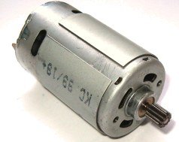
Elektromotor a třífázový proud

Slide 2
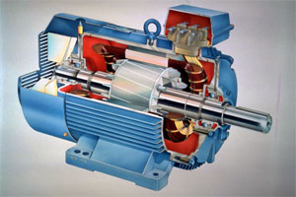
Elektromotor
Elektromotor je elektrický, obvykle točivý stroj, měnící elektrickou energii na mechanickou práci.
Základním principem, na němž jsou elektromagnetické motory založeny, je vzájemné silové působení elektromagnetických polí vytvářených elektrickými obvody, kterými protéká elektrický proud.

Slide 3
Vznik třífázového napětí
rotor indukuje ve všech cívkách (fázích) napětí se stejnou amplitudou a frekvencí
fázový posuv mezi napětími je 1200
Cívky generátoru mohou být zapojeny do hvězdy nebo trojúhelníka, takže generátor má pak tři vývody, které nazýváme fáze.
Začátek fáze se značí V1, konec váze V2

Slide 4
Třífázový proud
Při zapojení cívek do hvězdy vznikne kromě tří fází ještě vodič s nulovým elektrickým potenciálem, který se nazývá nulovací vodič. Elektrické napětí mezi nulovacím vodičem a druhou svorkou cívky se nazývá fázové napětí, okamžité napětí měřené mezi dvěma libovolnými fázemi (vzniklé díky vzájemnému fázovému posunu o 120 stupňů) se nazývá sdružené napětí případně mezifázové napětí.
Velkou výhodou třífázové soustavy je, že při lineární a symetrické (tj. ve všech třech fázích stejné) zátěži je z generátoru v každém okamžiku periody odebírán konstantní výkon, takže na něm nevznikají momentové rázy.

Slide 5
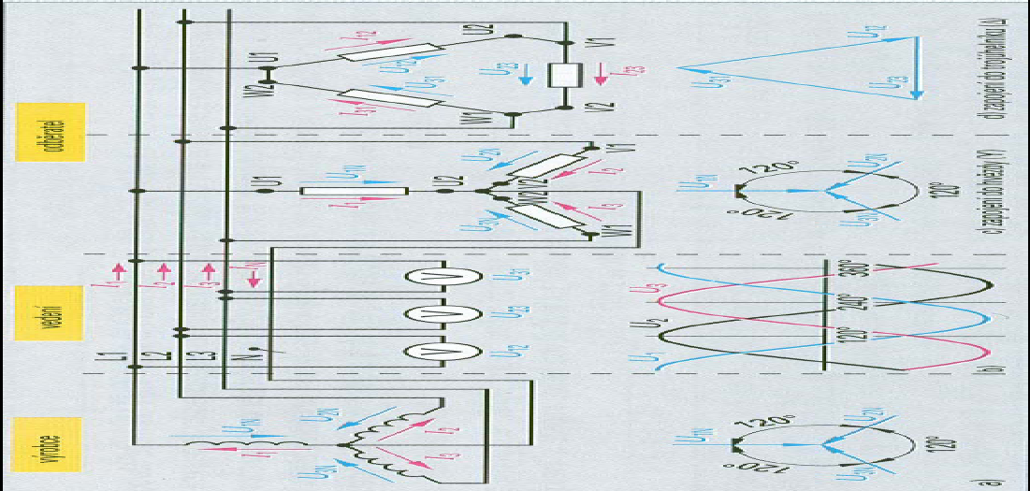
Sdružení fází
Sdružené fáze
Nulový bod u zapojení do hvězdy
Začátek fáze
Nulový vodič
Sdružením- elektrickým spojením cívek- lze redukovat počet vodičů z 6 na 4 (L₁, L₂, L₃,N) u zapojení do hvězdy nebo na 3 (L₁, L₂, L₃) u zapojení do trojúhelníku

Slide 6
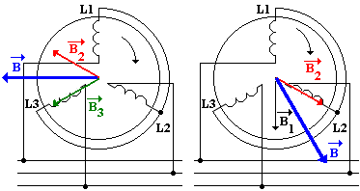
Elektromotor na třífázový proud
Velký praktický význam trojfázových proudů je dán možností konstruovat jednoduché a výkonné elektromotory. Jsou založeny na pohybu vodičů, kterými prochází elektrický proud, v magnetickém poli, které je buzeno proudem ve vinutí statoru.
Když vezmeme tři cívky jejichž osy svírají vzájemně úhel a jejichž vinutí jsou spojena do hvězdy. Tyto cívky připojíme k trojfázovému napětí z jiného zdroje. Proud procházející cívkami vytváří v prostoru mezi nimi magnetické pole. Umístíme-li do tohoto pole magnetku (magnet) začne se otáčet s frekvencí stejnou, jako má střídavý proud. Magnetka se tedy otáčí synchronně s magnetickým polem. Příčinou otáčení magnetky je magnetické pole, jehož vektor magnetické indukce mění periodicky směr. Vzniká zde točivé magnetické pole.

